Slide 1



ỦY BAN NHÂN DÂN HUYỆN GIA LÂM
TRƯỜNG MẦM NON HOA SỮA
PHÁT TRIỂN NGÔN NGỮ
Đề tài: Thơ: Xe chữa cháy
( Đa số trẻ chưa biết)
Lứa tuổi: Mẫu giáo bé

Slide 2


Slide 3



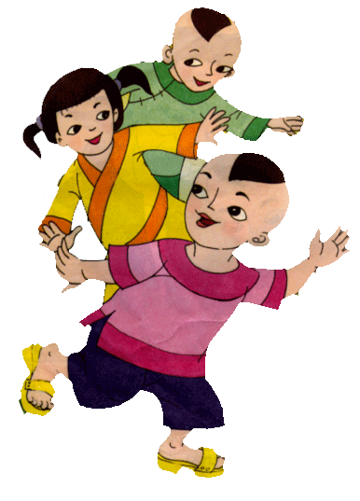
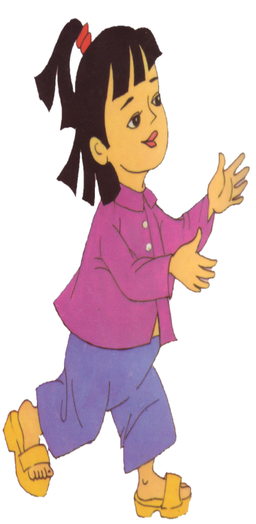





Bài thơ: Xe chữa cháy
Nhà thơ: Phạm Hổ

Slide 4
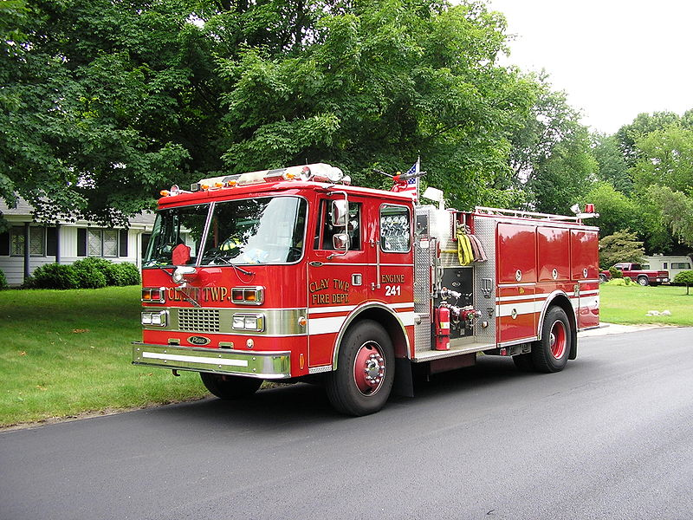
Mình đỏ như lửa
Bụng chứa nước đầy

Slide 5
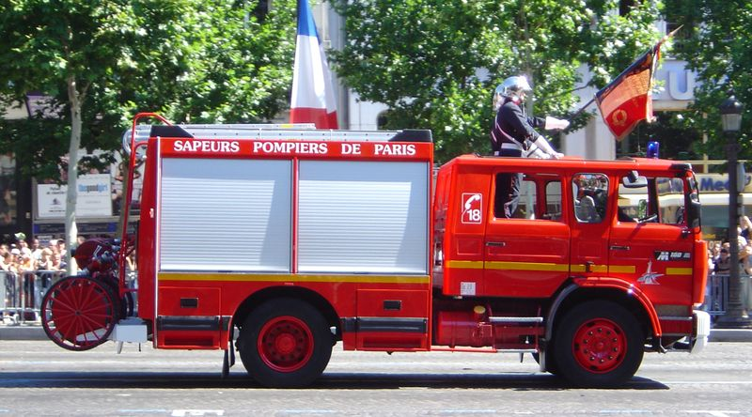

Tôi chạy như bay
Hét vang đường phố

Slide 6
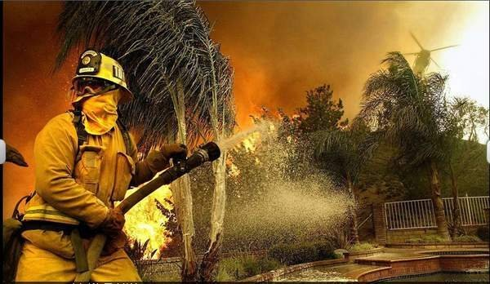
Nhà nào bốc lửa
Tôi dập liền tay

Slide 7
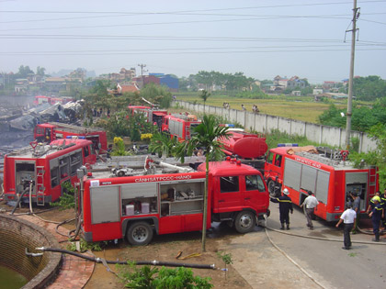
Ai gọi chữa cháy
Có ngay! Có ngay!

Slide 8
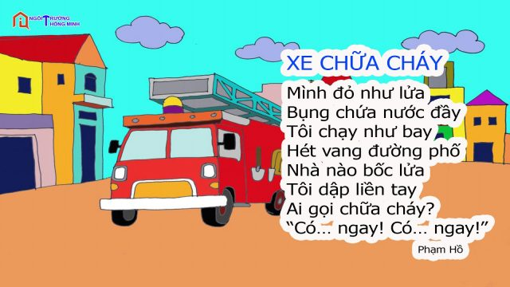

Slide 9

Bài hát:
Đi xe đạp

